Slide 1
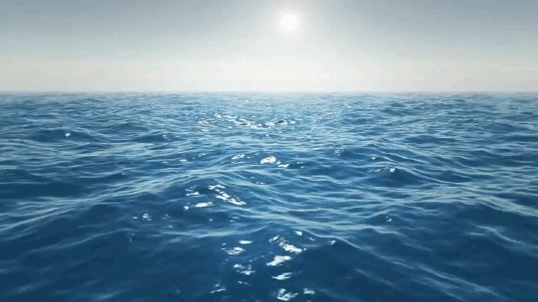
Medios de transportes acuáticos

Slide 2
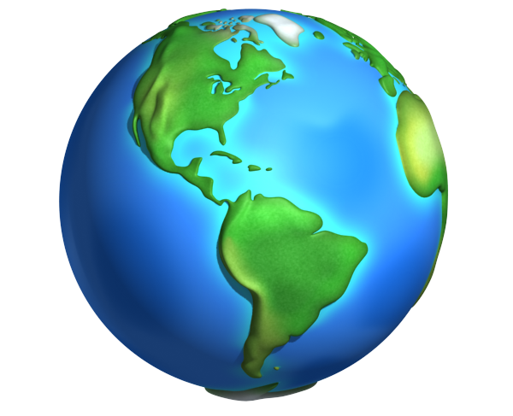


¿Cómo podríamos cruzar de una parte de la tierra a otra a través de mar?
¿Qué podríamos utilizar?

Slide 3
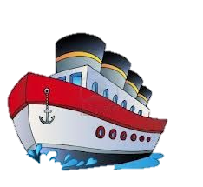
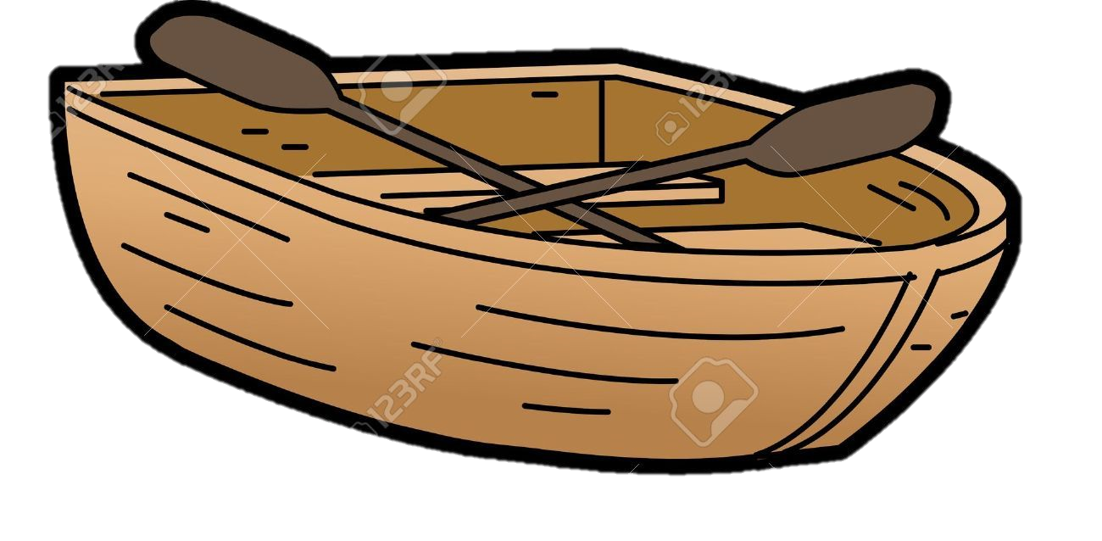
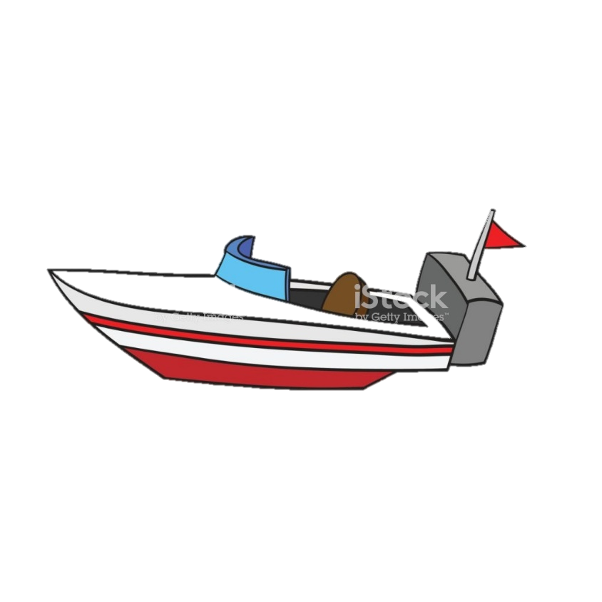
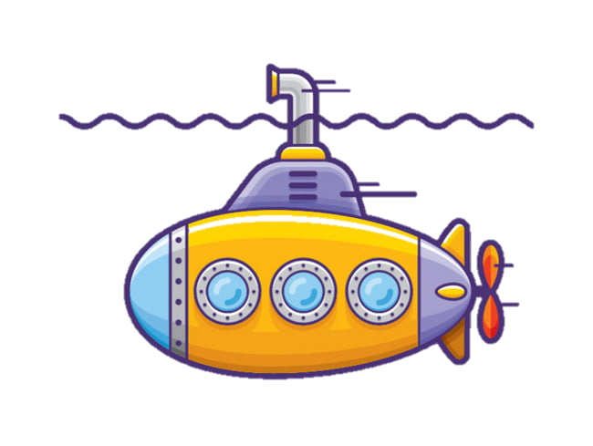
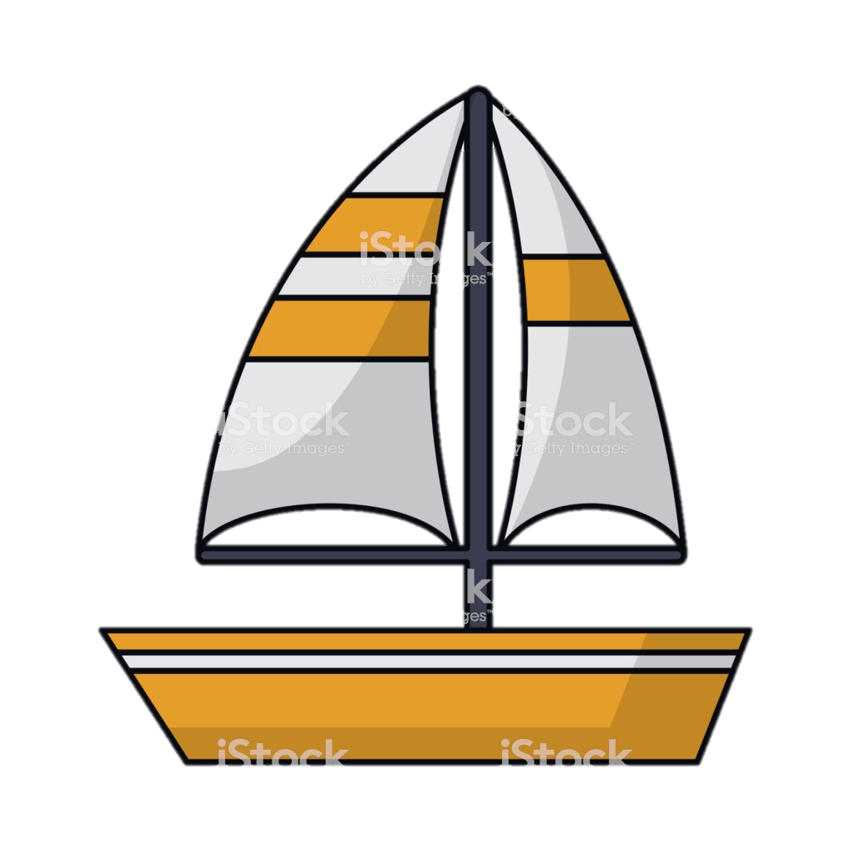
BARCO
BOTE
LANCHA
SUBMARINO
VELERO

Slide 4
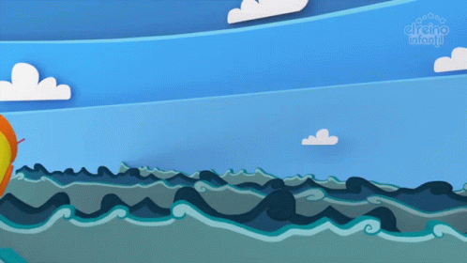


El barco es una construcción de madera, metal, fibra de vidrio u otro material que por su forma es capaz de flotar en el agua.
Sirve como medio de transporte de personas o también como cargamento.

Slide 5
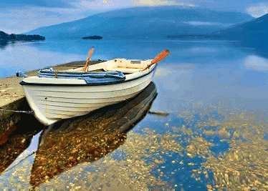
El bote es una embarcación de pequeña de madera con capacidad de flotar y moverse en el agua,
tiene dos remos los cuales sirven para que las personas lo dirijan

Slide 6
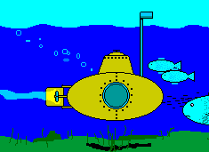
El submarino es un medio de transporte de agua que es capaz de navegar sobre el mar y en las profundidades del mar.

Slide 7
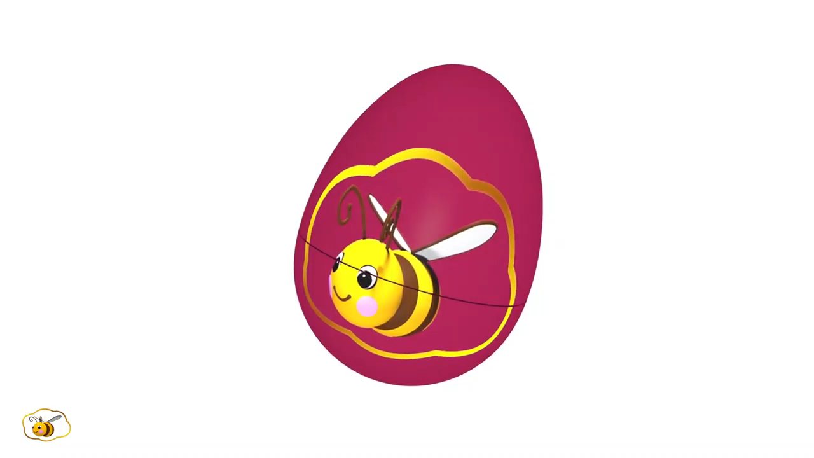

Slide 8
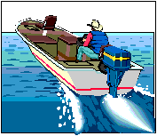

La lancha es una embarcación pequeña de vela y remos, o bien de vapor o de motor

Slide 9
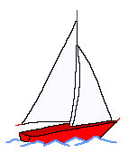
El velero es una embarcación pequeña de madera, sus velas son paños de distintas formas que se amarran al mástil.
El velero se mueve con el viento.

Slide 10
Vamos a jugar

Slide 11

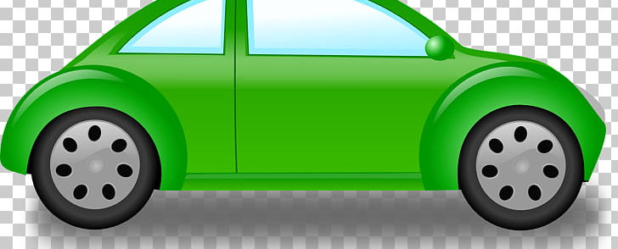
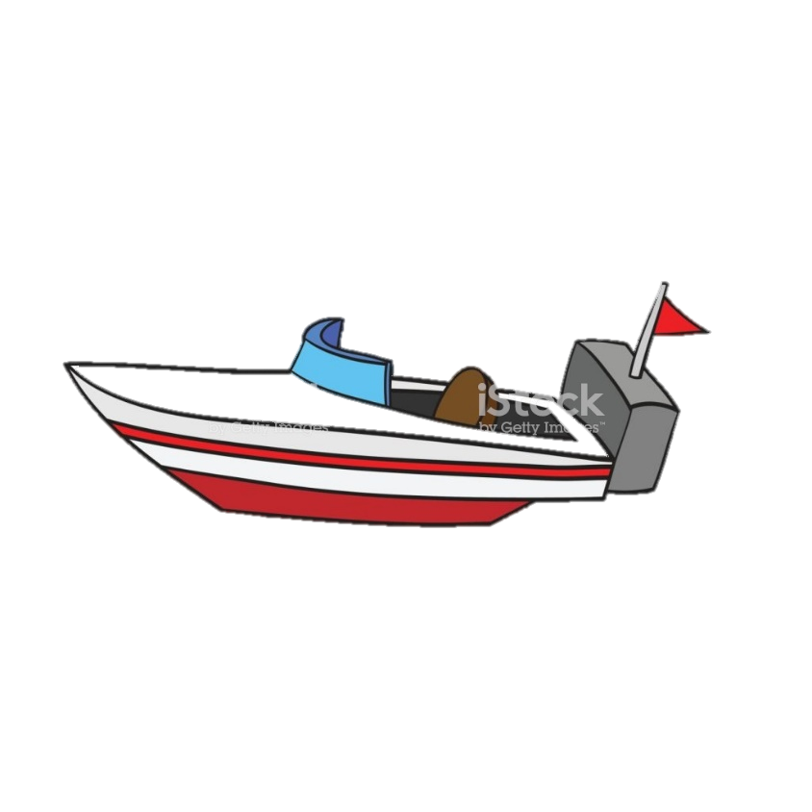
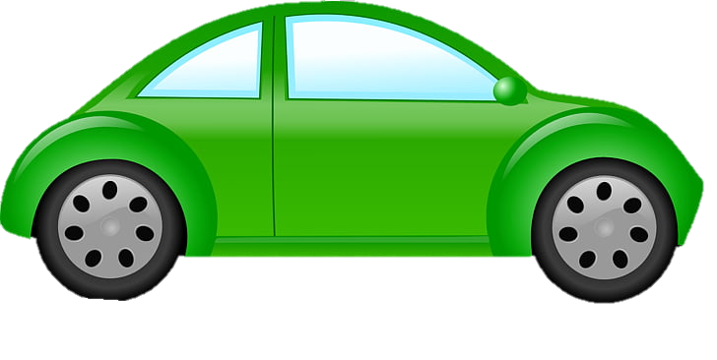
¿Que error ves aquí?

Slide 12




Slide 13
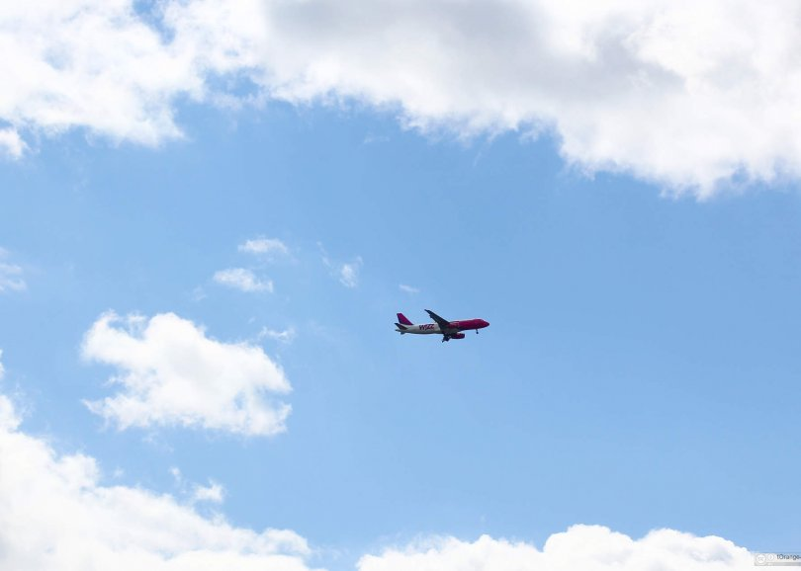
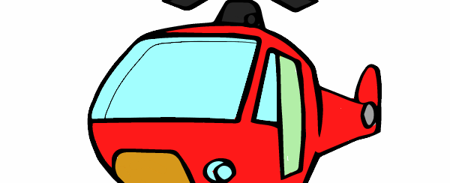
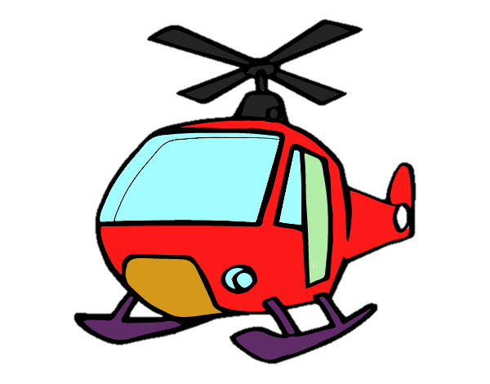
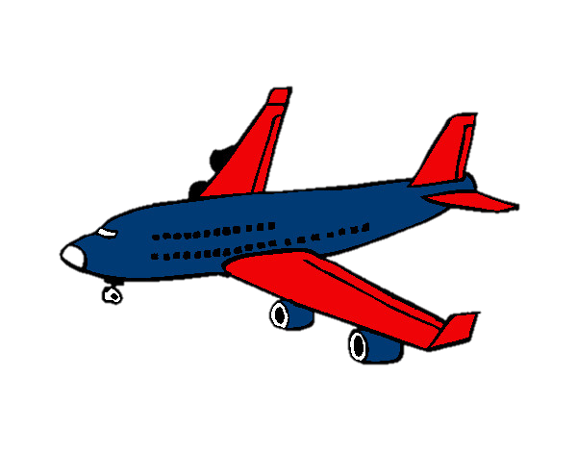


Slide 14
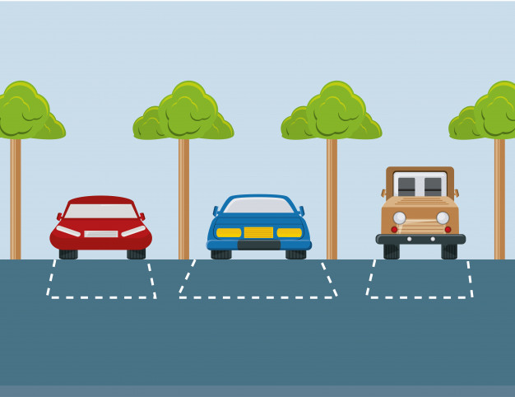


Slide 15
